Slide 1
СЛОЖЕНИЕ И ВЫЧИТАНИЕ ВИДА
10 + 7, 17 – 7, 17 – 10
Презентация к уроку математики,
1 класс, УМК «Школа России».
Подготовила учитель начальных
классов Лопырева Е. Ю.

Slide 2
Логическая разминка
Катя, Галя и Оля спрятали игрушки медвежонка, зайчика и слоника. Кто какую игрушку спрятал, если известно, что Оля не прятала ни зайчика ни медвежонка, а Катя не прятала зайчика?
(Оля – слоника,
Катя – медвежонка,
Галя – зайчика.)
У Тани было 5 орехов. Когда она отдала один,
орех брату, у них стало поровну орехов.
Сколько орехов было у брата?
(3)

Slide 3
Дополни число до 10.
8 |  | 3 |  | 5
 | 6 |  | 1
4
9
10
2
7
5

Slide 4
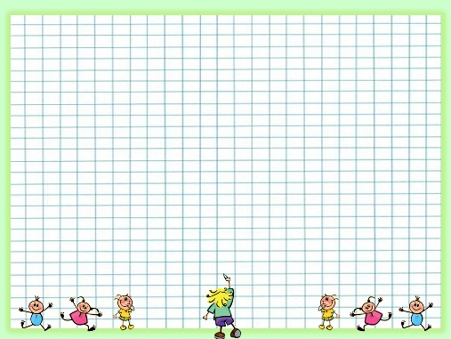
Добавь к задаче второй вопрос.
В подарок положили 6 леденцов, а шоколадных конфет – на 3 больше. Сколько шоколадных конфет положили в подарок?
(Сколько всего конфет положили в подарок?)
Оля купила 5 тетрадей в линейку, а в клетку - на 2 меньше. Сколько тетрадей в клетку купила Оля?
(Сколько всего тетрадей купила Оля?)

Slide 5
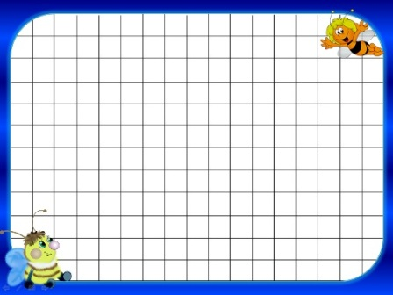
Прочитай числа в порядке
возрастания.
13
11
15
19
17
12
16
10
14
18
Расскажи о числах, сколько в каждом десятков, а сколько отдельных единиц?
Увеличь наибольшее из записанных чисел на 1.
Прочитайте разными способами:
19+1=20

Slide 6
Прочитай: 10+5
Положи перед собой 1 десяток красных кружков.
К 1 десятку надо прибавить 5 единиц. Положите ниже 5 синих кружков.
Какое число составляют 1 десяток и 5 единиц? Из 15 уберём 5 единиц (5 синих кружков), останется …
Из 15 уберём 1 десяток (10 красных кружков), останется …
10
5

Slide 7
В Ы В О Д
Если из суммы двух слагаемых вычесть первое слагаемое, то останется второе слагаемое.
Если вычесть второе слагаемое, то останется первое слагаемое.
10 +
5 =
15
15 -
10 =
5
15 -
5 =
10
Поработаем с учебником, стр. 52

Slide 8
УЧЕБНИК, стр. 52 №2
Прочитайте задачи. Посмотрите на схемы.
Какая схема подходит к первой задаче?
Какая схема подходит ко второй задаче?

Slide 9
Самостоятельная работа. УЧЕБНИК, стр. 52 №5
1. 3 ряды выполняют первую строку примеров,
2 ряд – вторую строку примеров,
4 ряд – третью строку примеров.
ПРОВЕРЬ СЕБЯ.
1, 3 ряд – 8 13 10
2 ряд – 1 8 18
4 ряд – 7 16 6

Slide 10
Молодцы,
Так держать!

